Slide 1
みんなでやろうe-sports！
難波中学校 1年2組 5班

Slide 2
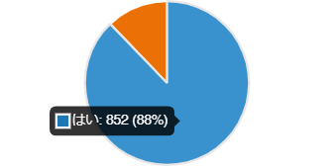

e-sportsを知っていますかとアンケートをとったところの結果

Slide 3
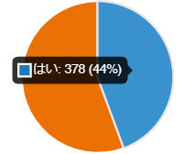

e-sports​をやってみたいですかとアンケートをとったところの結果

Slide 4
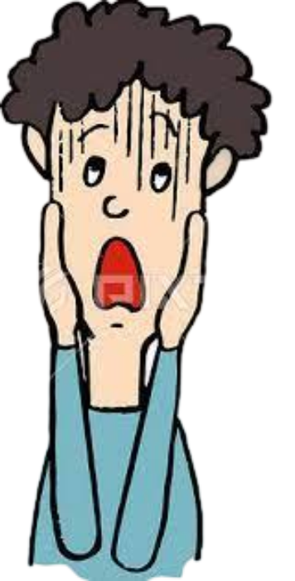
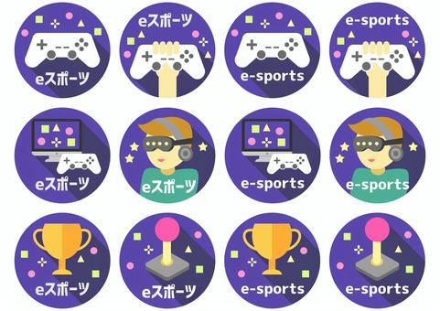
e-sports​をイメージアップするにはどうすればいいのか

Slide 5

次にe-sportsのいいイメージを紹介します。
・チームメイトを大切にしそう。
・夢中になれて楽しそう。
・まだまだ発展していくもの。
・コミュニケーション力や人間力がある。
・誰でも楽しめる。
・社会に必要な能力が身につく。

Slide 6

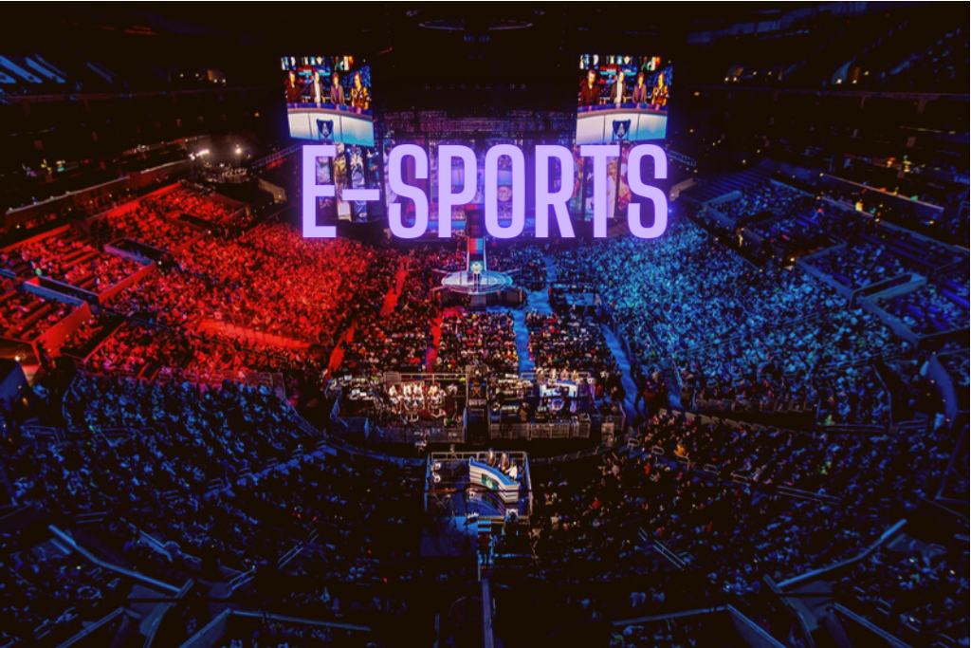
誰にでもわかりやすくe-sports​の いいイメージを伝えるには

Slide 7
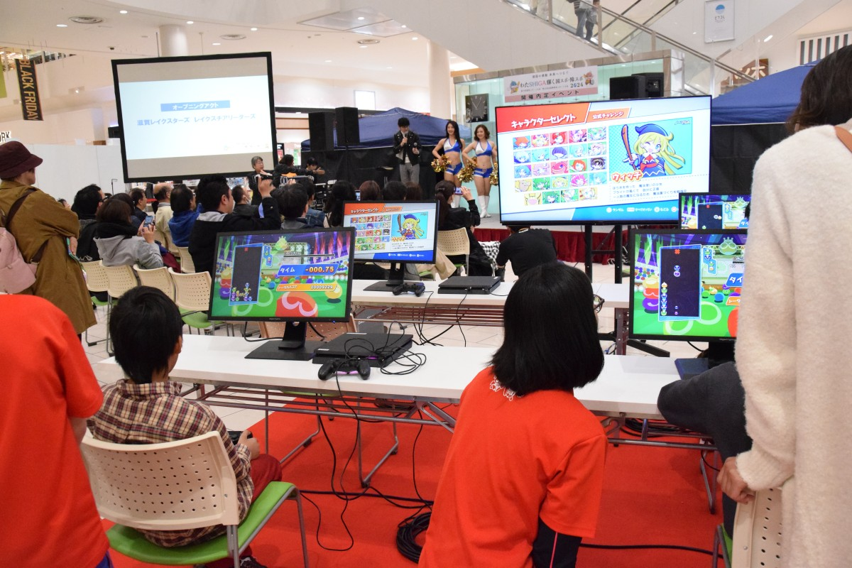
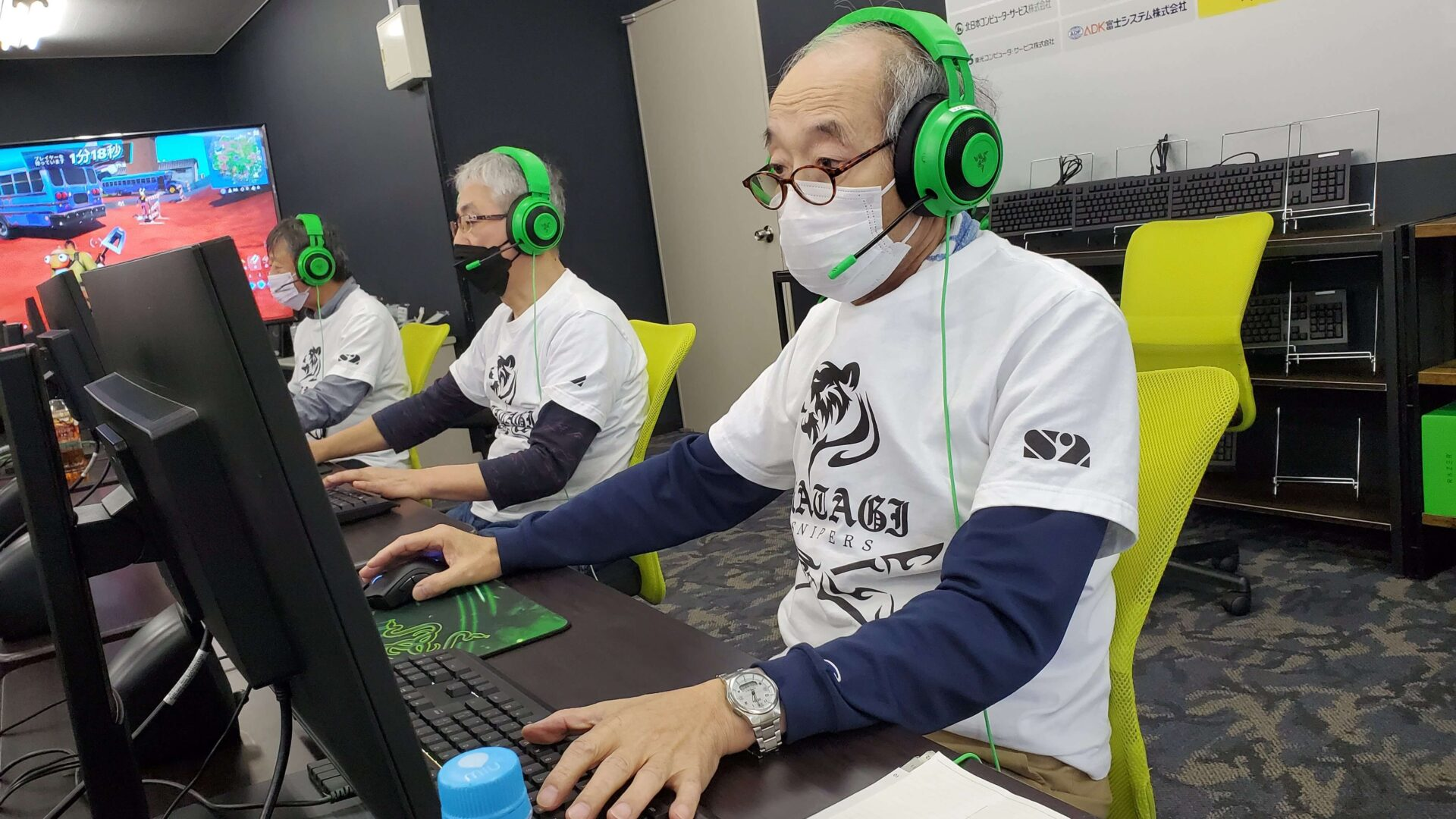
地域でe-sports​を体験している人

Slide 8

E-SPORTSのポスター（ミンドゥ作）

Slide 9

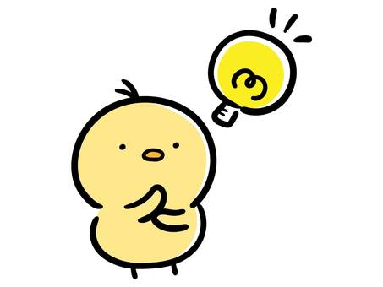
私たちができるe-sports​のイメージアップまとめ
地域や身近な場所でe-sportsを体験する。
ポスターとかを作る。
・

Slide 10


おわり
１年 ２組​ ５班

